Slide 1


Международные
перевозки грузов
Решения для бизнеса в Казахстане
SRA «Silk Road Asia»
Notes:
Корпоративная презентация SRA «Silk Road Asia». Редактируемая графическая композиция. Источник: материалы сайта SRA. Источник изображений: оригинальные ассеты опубликованного проекта SRA hero-gold-wave.webp, logo.webp. Это тематические иллюстрации, не документальные фотографии собственного автопарка или выполненных поставок. Изображения доступны для замены в PowerPoint.

Slide 2
Перевозки для бизнеса
Производство
Торговля
Импорт и экспорт
Проекты и переезды
Оборудование,
сырьё и комплектующие
Товарные партии
и пополнение запасов
Поставки между
контрагентами
разных стран
Имущество и техника
для специальных задач
Начинаем с задачи клиента и параметров груза
02
Notes:
Материалы проекта SRA «Silk Road Asia», сайт https://sra-silk-road-asia.sgv-web-business.chatgpt.site/ .

Slide 3
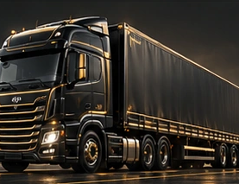
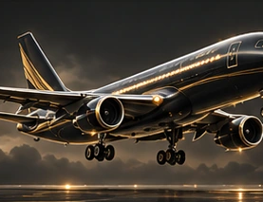
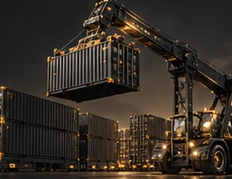
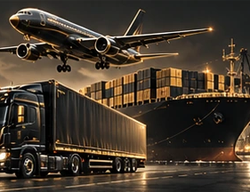
Основные способы доставки
Автомобильные
Авиаперевозки
Контейнерные
Мультимодальные
От отправителя
до получателя
Для срочных
поставок
Крупные партии
и дальние маршруты
Несколько видов
транспорта
Транспорт выбираем после проверки маршрута и условий отправки
03
Notes:
Материалы проекта SRA «Silk Road Asia», сайт https://sra-silk-road-asia.sgv-web-business.chatgpt.site/ . Источник изображений: оригинальные ассеты опубликованного проекта SRA service-scene-premium-2.webp, service-scene-premium-1.webp, service-scene-premium-3.webp, service-scene-premium-4.webp. Это тематические иллюстрации, не документальные фотографии собственного автопарка или выполненных поставок. Изображения доступны для замены в PowerPoint.

Slide 4


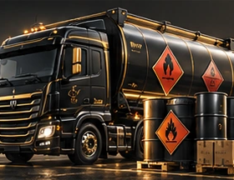
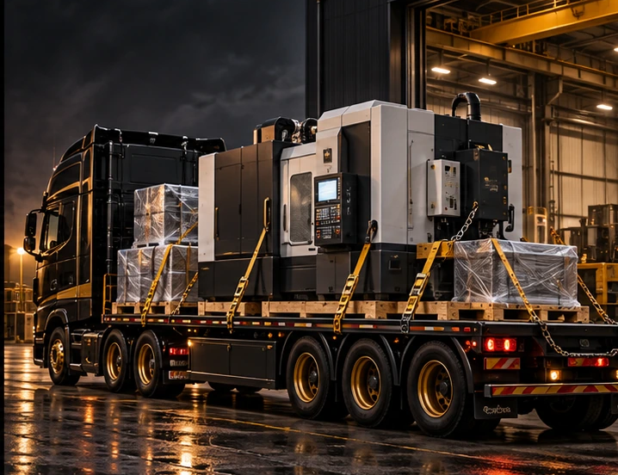
Особые условия груза
Негабаритные
Рефрижераторные
Опасные грузы
Оборудование
и станки
Размеры, масса
и ограничения
Согласованный
режим доставки
Класс опасности
и упаковка
Погрузка, упаковка
и крепление
Возможность перевозки подтверждаем по исходным данным
04
Notes:
Материалы проекта SRA «Silk Road Asia», сайт https://sra-silk-road-asia.sgv-web-business.chatgpt.site/ . Источник изображений: оригинальные ассеты опубликованного проекта SRA service-scene-premium-5.webp, service-scene-premium-7.webp, service-scene-premium-6.webp, service-scene-premium-12.webp. Это тематические иллюстрации, не документальные фотографии собственного автопарка или выполненных поставок. Изображения доступны для замены в PowerPoint.

Slide 5
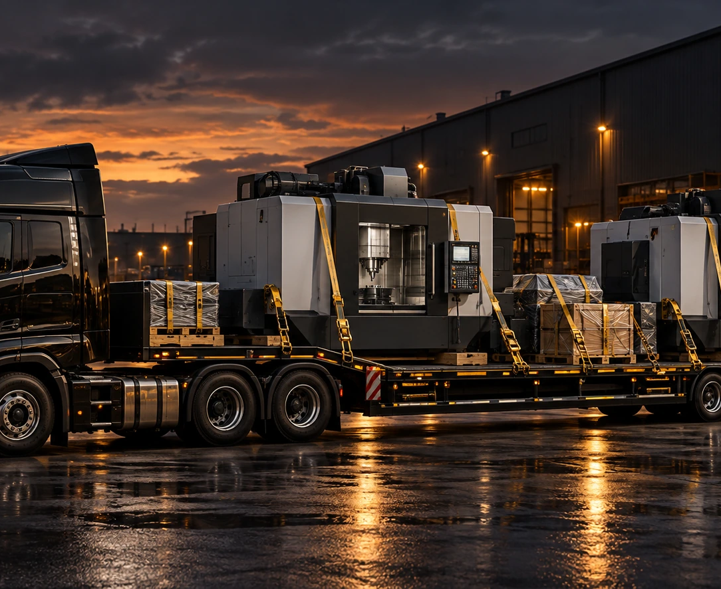
Оборудование и станки
01
Размеры и масса
Параметры каждого места и центра тяжести
02
Погрузка
Техника, точки подъёма и доступ к месту
03
Защита
Упаковка, крепление и чувствительные узлы
04
Маршрут
Ограничения и условия на каждом участке
05
Notes:
Материалы проекта SRA «Silk Road Asia», сайт https://sra-silk-road-asia.sgv-web-business.chatgpt.site/ . Дополнительный самостоятельный слайд об услуге перевозки оборудования и станков. Источник: /uslugi/perevozka-oborudovaniya-i-stankov/. Источник изображений: оригинальные ассеты опубликованного проекта SRA finder-equipment-wide.webp. Это тематические иллюстрации, не документальные фотографии собственного автопарка или выполненных поставок. Изображения доступны для замены в PowerPoint.

Slide 6
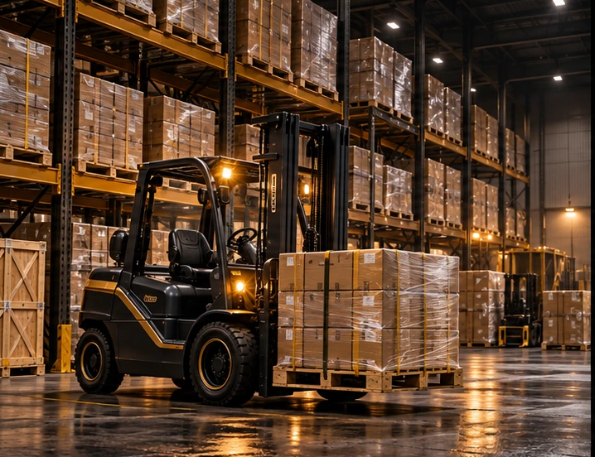
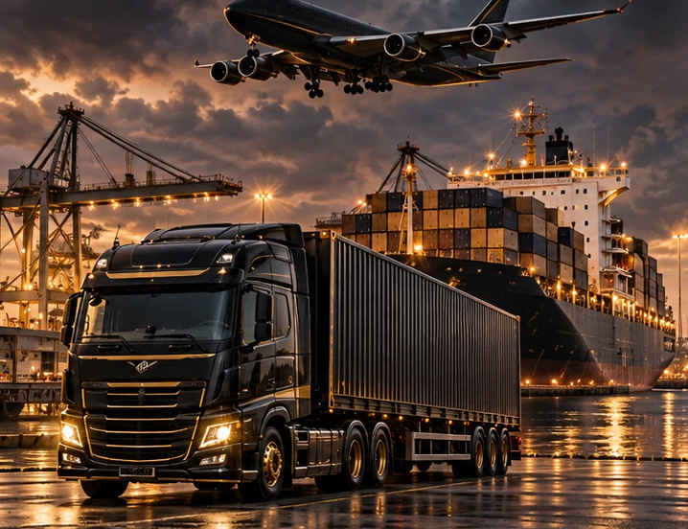
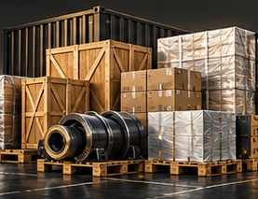

Услуги до и после перевозки
Склады
консолидации
Экспедирование
Сборные грузы
Переезды
Отправки разных
поставщиков
Участники и этапы
перевозки
Без отдельной машины
или контейнера
Мебель, техника
и личные вещи
Состав операций согласуем под задачу клиента
06
Notes:
Материалы проекта SRA «Silk Road Asia», сайт https://sra-silk-road-asia.sgv-web-business.chatgpt.site/ . Источник изображений: оригинальные ассеты опубликованного проекта SRA service-scene-premium-10.webp, service-scene-premium-11.webp, service-scene-premium-8.webp, service-scene-premium-9.webp. Это тематические иллюстрации, не документальные фотографии собственного автопарка или выполненных поставок. Изображения доступны для замены в PowerPoint.

Slide 7
Направления в Казахстан
Китай
Турция
Алматы
Астана
Шымкент
Другие города и регионы
Европа
Россия
Казахстан
Узбекистан
Южная Корея
ОАЭ
Доступность схемы и транзита уточняем для каждой заявки
07
Notes:
Материалы проекта SRA «Silk Road Asia», сайт https://sra-silk-road-asia.sgv-web-business.chatgpt.site/ . Перечислены направления из материалов проекта. Схема не является географической картой и не подтверждает наличие регулярного сервиса по любому маршруту.

Slide 8
Пять этапов перевозки
1
2
3
4
5
Заявка
Проработка
Условия
Перевозка
Доставка
Маршрут
и параметры груза
Транспорт
и ограничения
Стоимость
и состав услуг
Координация
по маршруту
Передача груза
и документы
Порядок связи и условия фиксируем до отправки
08
Notes:
Материалы проекта SRA «Silk Road Asia», сайт https://sra-silk-road-asia.sgv-web-business.chatgpt.site/ .

Slide 9
Из чего складывается стоимость
Расчёт
под задачу
Маршрут
Пункты отправления, назначения и транзита
Партия
Вес, объём, размеры и количество мест
Транспорт
Сравниваем доступные схемы
по конкретной заявке
Способ доставки и готовность к отгрузке
Условия
Особые требования и дополнительные операции
09
Notes:
Материалы проекта SRA «Silk Road Asia», сайт https://sra-silk-road-asia.sgv-web-business.chatgpt.site/ .

Slide 10
Что согласуем перед отправкой
Клиент
SRA
Описание и параметры груза
Транспортную схему
Адреса и готовность партии
Операции по маршруту
Требования к условиям доставки
Стоимость и условия
Документы по поставке
Порядок связи
10
Notes:
Материалы проекта SRA «Silk Road Asia», сайт https://sra-silk-road-asia.sgv-web-business.chatgpt.site/ .

Slide 11
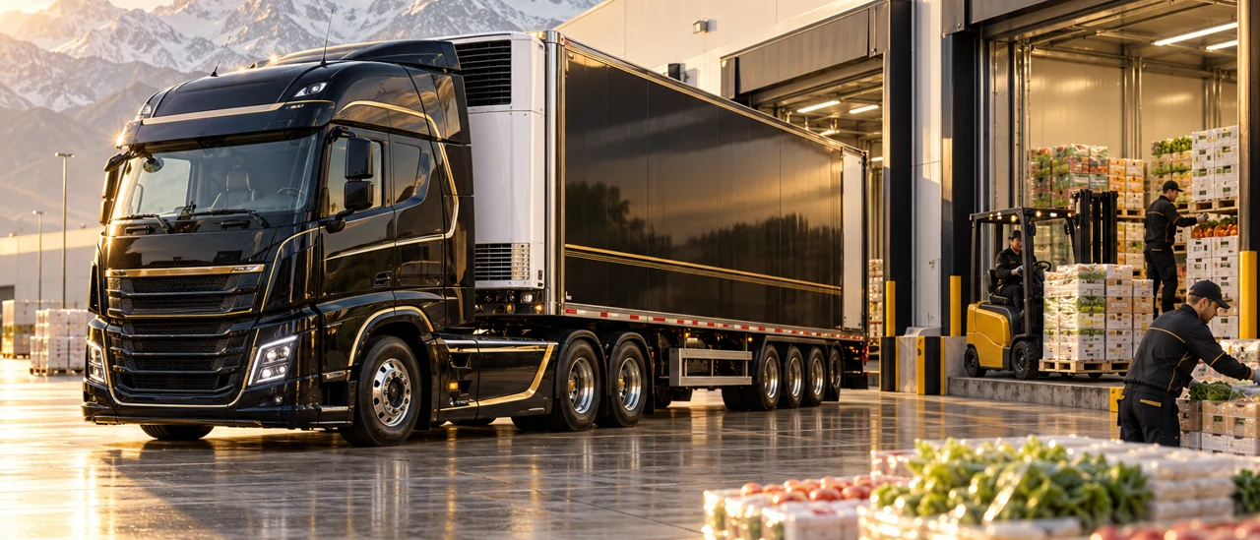
Пример перевозки продуктов
ПРИМЕР ИЗ МАТЕРИАЛОВ SRA
Казань
Актобе
20 т
Масса партии
1 200 000 ₸
Стоимость в примере
Тематическая иллюстрация
Пример не является текущим тарифом. Условия требуют подтверждения.
11
Notes:
Материалы проекта SRA «Silk Road Asia», сайт https://sra-silk-road-asia.sgv-web-business.chatgpt.site/ . Источник примера: src/content/case-examples.json проекта SRA, запись Казань — Актобе: продукты, 20 т, 1 200 000 ₸. Не заявляет подтверждённого срока или результата. Цена приведена как материал сайта, а не действующее предложение. Источник изображений: оригинальные ассеты опубликованного проекта SRA case-food-scene.webp. Это тематические иллюстрации, не документальные фотографии собственного автопарка или выполненных поставок. Изображения доступны для замены в PowerPoint.

Slide 12
Бриф для расчёта перевозки
01
Маршрут
Страна, город и адреса погрузки и выгрузки
02
Груз
Наименование, назначение и упаковка
03
Параметры
Вес, объём, размеры и количество мест
04
Сроки
Готовность партии и желаемая дата получения
05
Особые условия
Температура, опасность, погрузка и крепление
06
Контакт
Имя, телефон, компания и E-mail при наличии
12
Notes:
Материалы проекта SRA «Silk Road Asia», сайт https://sra-silk-road-asia.sgv-web-business.chatgpt.site/ .

Slide 13
Сотрудничество с SRA
Первая поставка
Регулярные отправки
Разбираем исходные данные
и уточняем требования к грузу.
Предлагаем согласованную схему
под конкретную задачу.
Планируем повторяющиеся
отгрузки и точки консолидации.
Согласуем порядок обмена
заявками и документами.
13
Notes:
Материалы проекта SRA «Silk Road Asia», сайт https://sra-silk-road-asia.sgv-web-business.chatgpt.site/ .

Slide 14
Обсудим вашу перевозку
+7 (777) 311-19-09
info@sra.kz
Алматы, проспект Райымбека, 348а
БЦ Zeinet, офис 512а
Пн–Пт 09:00–18:00
14
Notes:
Материалы проекта SRA «Silk Road Asia», сайт https://sra-silk-road-asia.sgv-web-business.chatgpt.site/ . Контакты из материалов проекта: +7 777 311 19 09, info@sra.kz, Алматы, Райымбека 348а, БЦ Zeinet, офис 512а. Рабочие часы по времени Алматы. Перед внешней рассылкой актуальность подтверждает заказчик.

